Slide 1
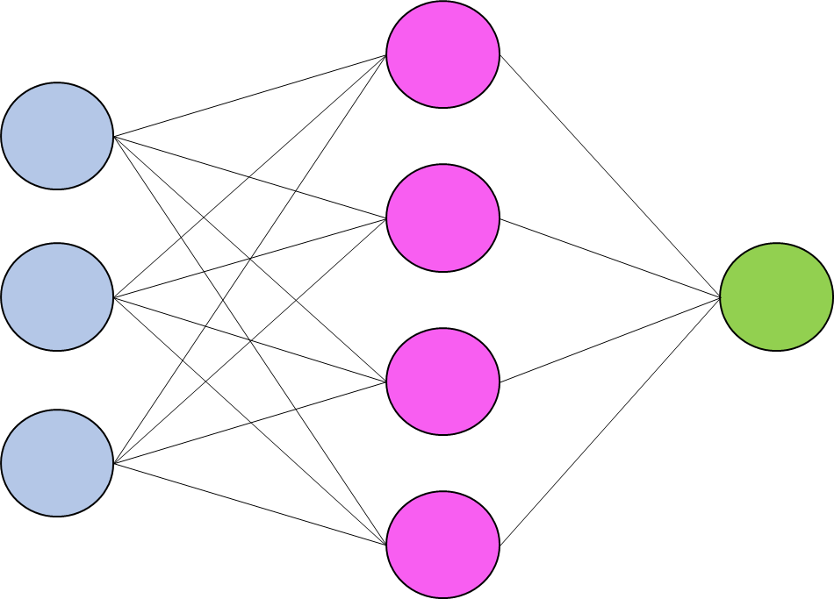
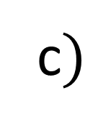
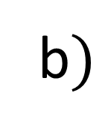
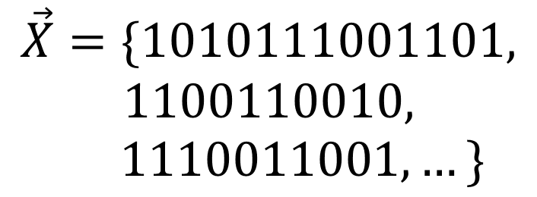
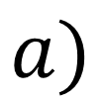

$$\vec{X}=\{1010111001101,$$
$$1100110010,$$
$$1110011001,…\}$$
$$K(S)$$
$$\vec{t}=\{6.4,3.2,4.9,…\}$$
$$a)$$
b$)$
c$)$

Slide 2
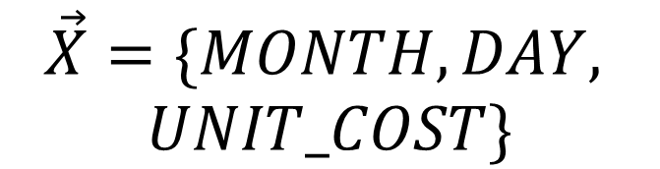
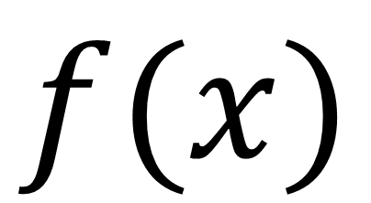
$$\vec{X}=\{MONTH, DAY,$$
$$UNIT_COST\}$$
$$f(x)$$
$$\vec{t}=\{UNIT_PRICE\}$$

